Slide 1
ΚΩΜΑ
Αριστείδης Τσακανίκας
Επιμελητής Β’ ΕΣΥ Εσωτερικής Παθολογίας
ΒΠΠΚ

Slide 2
Τι είναι συνείδηση;
Συνείδηση: κατάσταση επίγνωσης του περιβάλλοντος και ικανότητα απάντησης σε ερεθίσματα από αυτό
Εγρήγορση: η ικανότητα ανοίγματος των οφθαλμών αυτόματα ή μετά από ερέθισμα
Επίγνωση: του εαυτού και του περιβάλλοντος, η εκούσια αλληλεπίδραση του ασθενή με τον εξεταστή ή το περιβάλλον

Slide 3
Oρισμοί
Κώμα: χωρίς ανταπόκριση, χωρίς άνοιγμα οφθαλμών και απουσία σημείων επίγνωσης του εαυτού ή του περιβάλλοντος
Vegetative state (VS)/ Unresponsive Wakefulness Syndrome (UWS):Αφορά ασθενείς που αφυπνίζονται από το κώμα, αλλά έχουν χάσει την ικανότητα της επίγνωσης
Minimally conscious state (MCS): κατάσταση εγρήγορσης με μη συνεχείς αλλά αναπαραγώγιμες συμπεριφορές(εκτέλεση εντολών κτλ), η επικοινωνία είναι σημαντικά επηρεασμένη
Εγκεφαλικός θάνατος: μη αναστρέψιμη παύση όλων των λειτουργιών του εγκεφάλου συμπεριλαμβανομένων των λειτουργιών του στελέχους

Slide 4
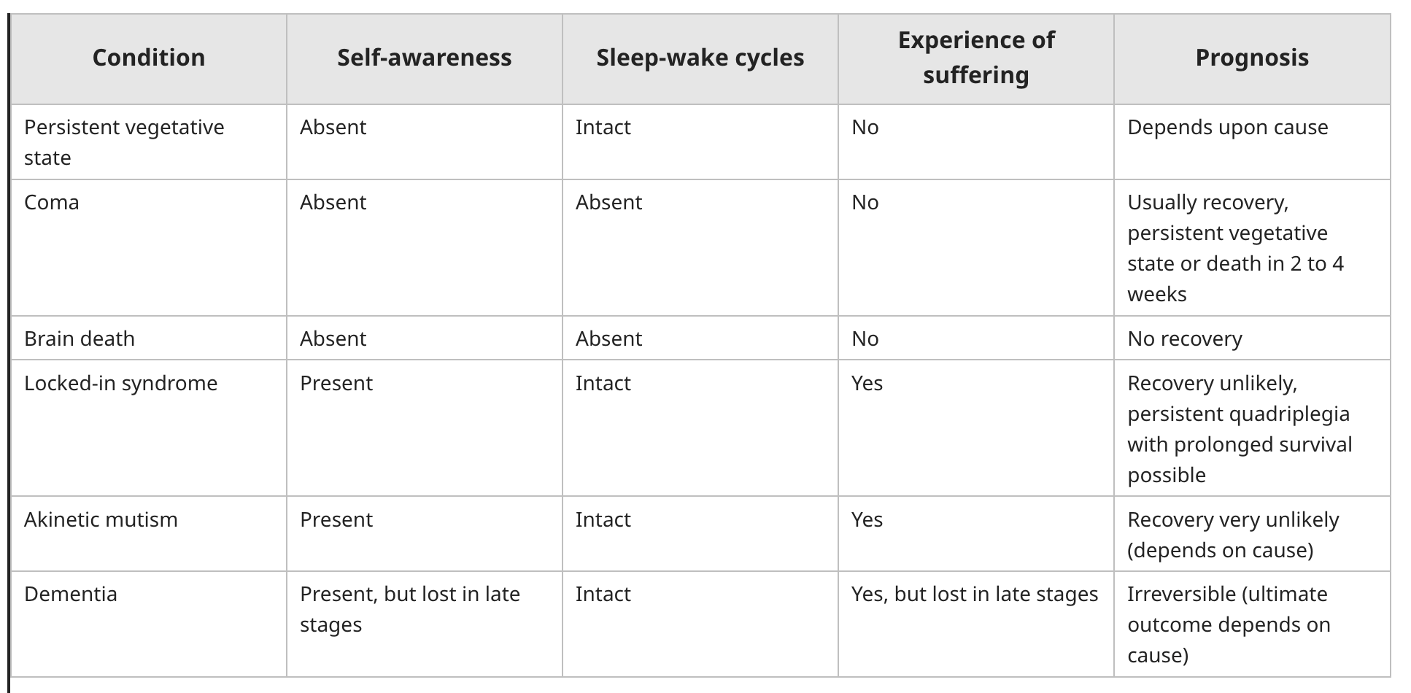

Slide 5
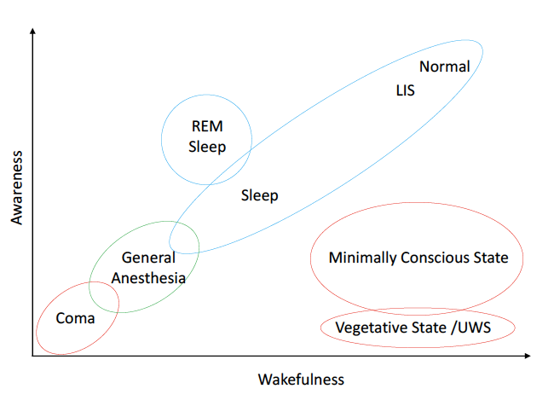

Slide 6
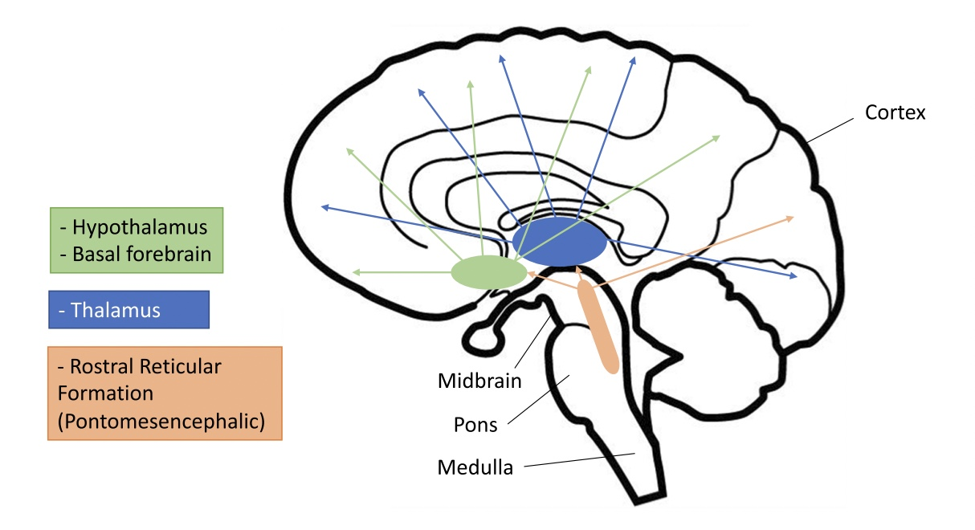
Ascending Reticular Activating System
Δικτυωτός σχηματισμός

Slide 7
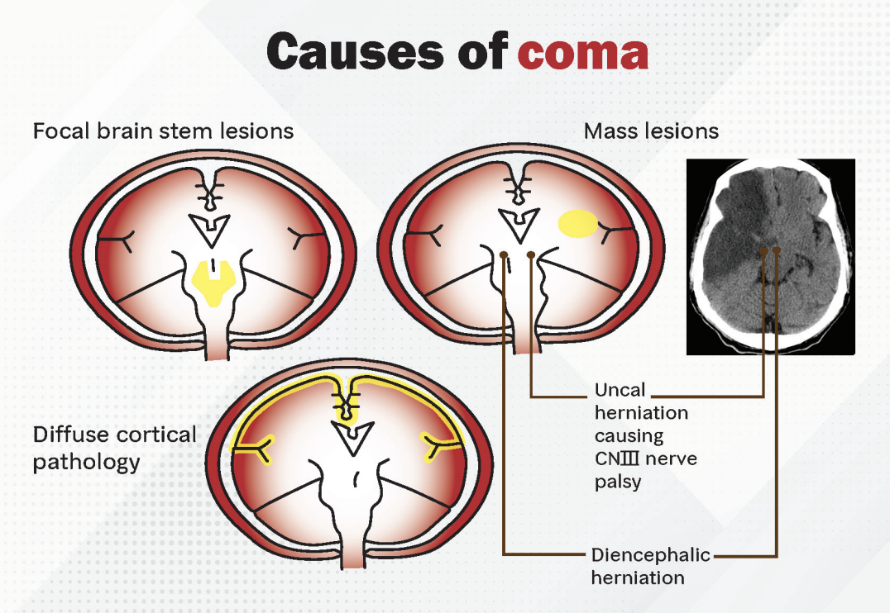
Bates D. Coma and brain stem death. Medicine. 2008

Slide 8
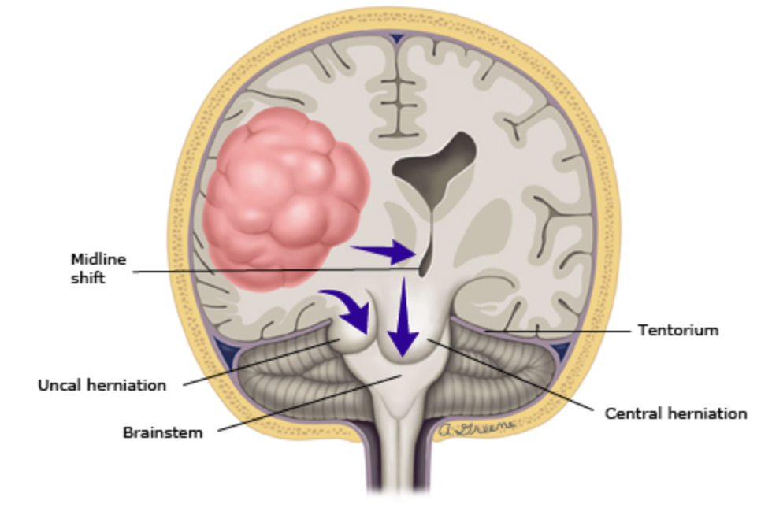
ΕΓΚΟΛΕΑΣΜΟΣ

Slide 9
Δομικό κώμα | Μη- δομικό κώμα (τοξικό ή μεταβολικό)
Αγγειακά αίτια Σπονδυλοβασικά έμφρακτα, έμφρακτα διεγκεφάλου /φλοιού, Θρόμβωση φλεβωδών κόλπων | Ηλεκτρολυτικές διαταραχές Υπο-υπεργλυκαιμία, Υπό-υπέρ-νατριαιμία, υπερασβεστιαιμία
Ενδοκράνια αιμορραγία Υπαραχνοειδής αιμορραγία, Ενδοεγκεφαλική αιμορραγία, Υποσκληρίδιο/Επισκληρίδιο αιμάτωμα | Υποθερμία και υπερθερμία Υπερκαπνία και υποξυγοναιμία
Τραύμα Αιμορραγία, οίδημα , αιμάτωμα, διάχυτη αξονική βλάβη | Τοξίνες Εθανόλη, μονοξείδιο του άνθρακα, υπερδοσολογία
Νεοπλάσματα Πρωτοπαθείς ή δευτεροπαθείς όγκοι ΚΝΣ | Φάρμακα Οπιοειδή, Βενζοδιαζεπίνες, Κακόηθες νευροληπτικό σύνδρομο
Λοιμώξεις ΚΝΣ Μηνιγγίτιδα, Εγκεφαλίτιδα, εγκ. απόστημα, υποσκληρίδιο εμπύημα | Ανεπάρκειες βιταμινών Ανεπάρκεια θειαμίνης (Wernicke), B12
Υδροκέφαλος | Σήψη
Υποξική-ισχαιμική εγκεφαλοπάθεια | Ενδοκρινολογικά νοσήματα Μυξοίδημα, κρίση Addison
Απομυελίνωση Οξεία απομυελινωτική εγκεφαλομυελίτιδα, Πολλαπλή σκλήρυνση | Ανεπάρκεια οργάνων Ουραιμία, ηπατική εγκεφαλοπάθεια, σύνδρομο μετά από ανακοπή
Νευροεκφύλιση Creutzfeld Jacob disease, PML | Επιληψία NCSE, μετακριτική φάση
 | Ψυχογενές κώμα

Slide 10
Διαγνωστική προσπέλαση κώματος
Ζωτικά σημεία, ιστορικό και γενική κλινική εξέταση
Νευρολογική εξέταση και κλίμακα Γλασκώβης
Εργαστηριακός έλεγχος
ΗΚΓ
CT εγκεφάλου
Οσφυονωτιαία παρακέντηση
Ηλεκτροεγκεφαλογράφημα
MRI εγκεφάλου

Slide 11
ΙΣΤΟΡΙΚΟ
έμμεση λήψη από συγγενείς – παρευρισκόμενους
χρονοδιάγραμμα, οξύτητα εγκατάστασης
προηγηθέντα συμπτώματα (π.χ. εστιακά σημεία, διπλωπία, κεφαλαλγία, έμετος, πυρετός)
φάρμακα, τοξικές ουσίες

Slide 12
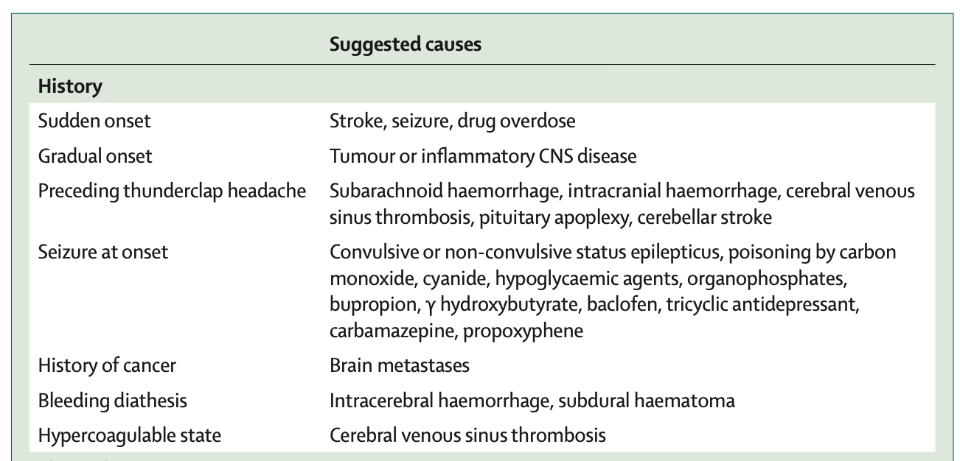
Edlow JA et al. Diagnosis of reversible causes of coma. Lancet 2014

Slide 13
ΖΩΤΙΚΑ ΣΗΜΕΙΑ
Υπέρταση | AEE, Υπερτασική Εγκεφαλοπάθεια, PRES, αντίδραση Cushing (↑ενδοκράνια πίεση), PCP/MDMA
Υπόταση | Σήψη/Λοίμωξη ΚΝΣ, Υποογκαιμία, Καρδιακή Ανεπάρκεια, Φάρμακα
Βραδυκαρδία | Μυξοίδημα, Οπιοειδή, ↑ενδοκράνια πίεση
Ταχυκαρδία | Σήψη, αντιχολινεργικά
Υπερθερμία | Λοίμωξη, Θερμοπληξία, αντιχολινεργικά, Κακόηθες νευροληπτικό σύνδρομο
Υποθερμία | Έκθεση στο κρύο, Σήψη, φάρμακα/αλκοόλ, υπογλυκαιμία, μυξοίδημα

Slide 14
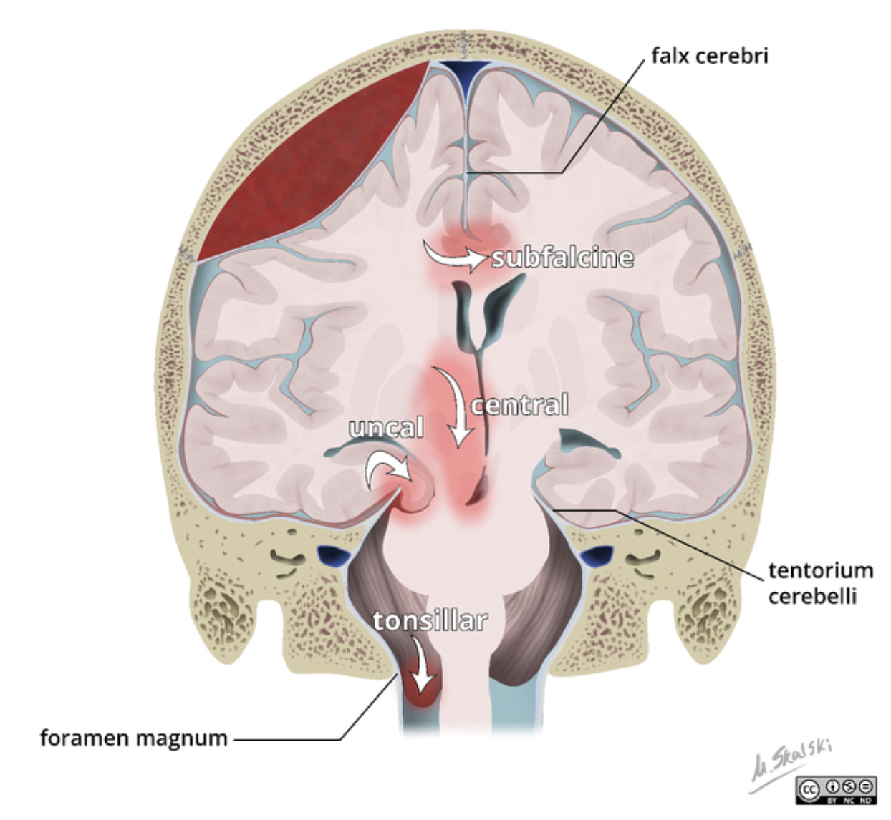
Τριάδα του Cushing
Υπέρταση
Βραδυκαρδία
Άρρυθμη αναπνοή

Slide 15
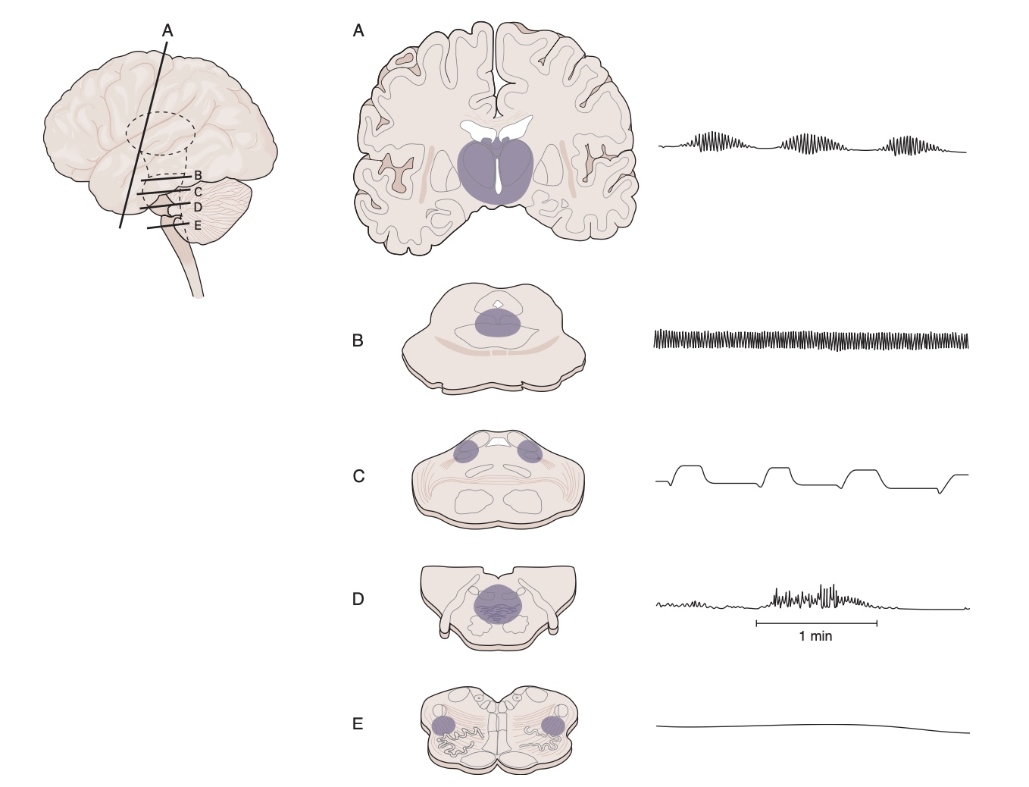
Πρότυπο αναπνοής
Cheyne-Stokes: μεταβολικά αίτια, βλάβη στον πρόσθιο εγκέφαλο/ διεγκέφαλο
Κεντρικός νευρογενής υπεραερισμός: μεταβολικά αίτια, βλάβη στο στέλεχος
Apneusis, εισπνευστικές παύσεις, αμφοτερόπλευρες βλάβες στην γέφυρα
Cluster breathing / αταξική αναπνοή , βλάβη στην γεφυροπρομηκική συμβολή
Άπνοια, κοιλιοπλάγιες αμφοτερόπλευρες βλάβες στον προμήκη

Slide 16
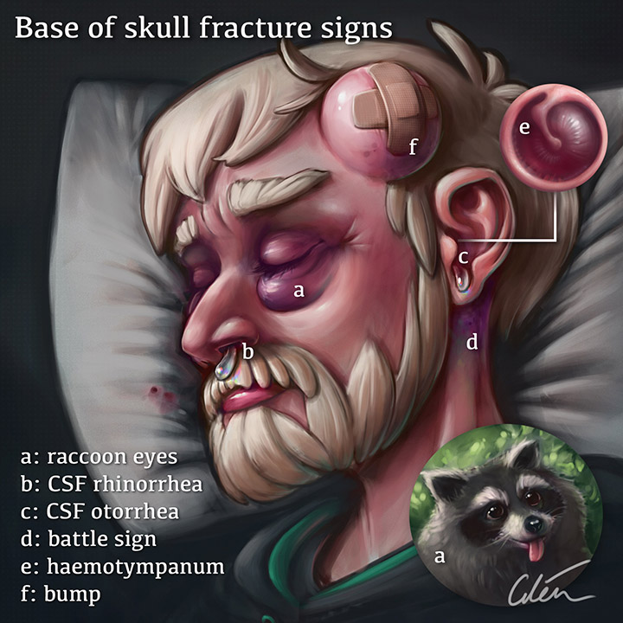
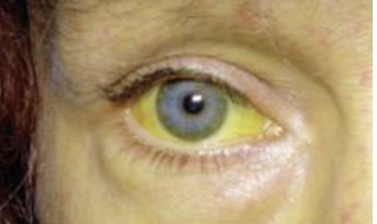
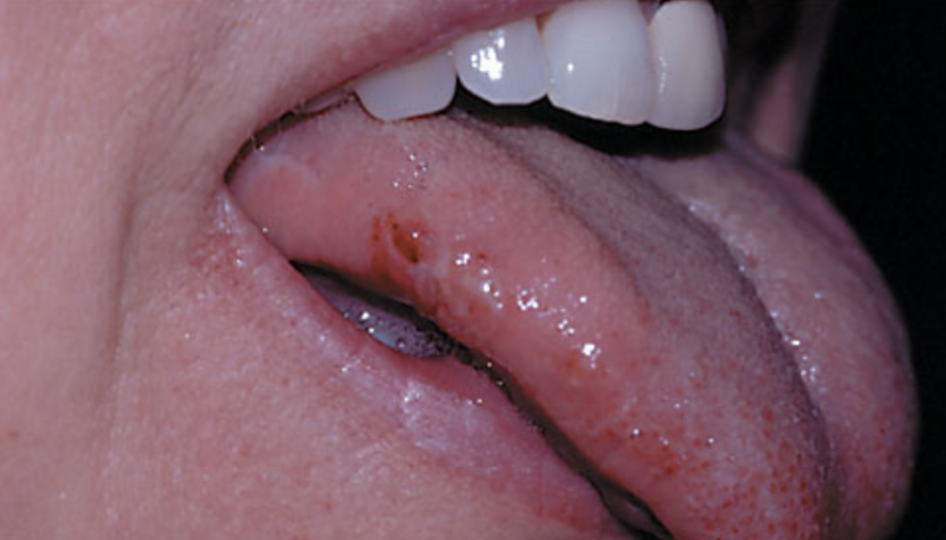
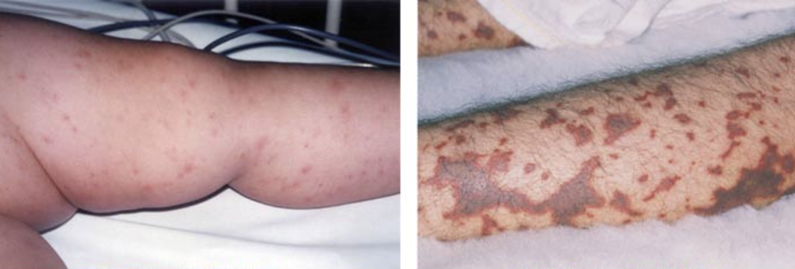
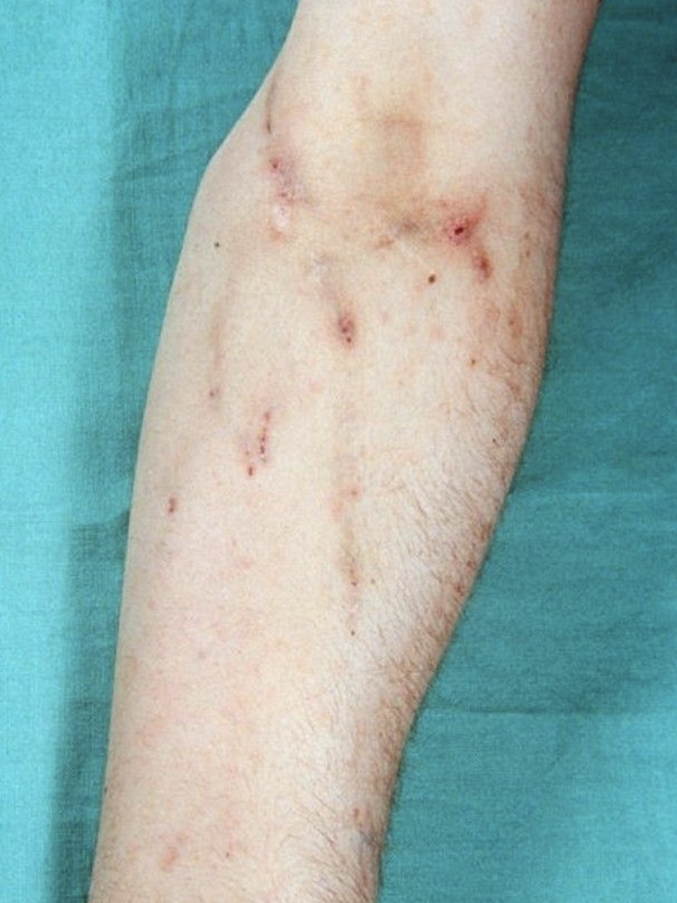

Slide 17
Νευρολογική εξέταση
Εκτίμηση επιπέδου συνείδησης
Κινητικές αντιδράσεις
Αντανακλαστικά στελέχους – Κρανιακά νεύρα

Slide 18
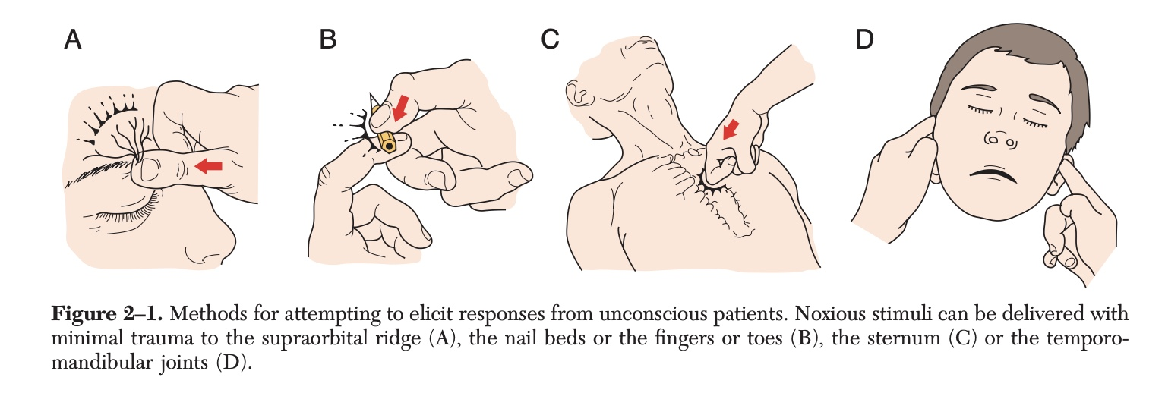
ΕΠΙΠΕΔΟ ΣΥΝΕΙΔΗΣΗΣ
Ακουστικά ερεθίσματα (αυξημένης έντασης)
Απτικά ερεθίσματα
Eπώδυνα ερεθίσματα

Slide 19
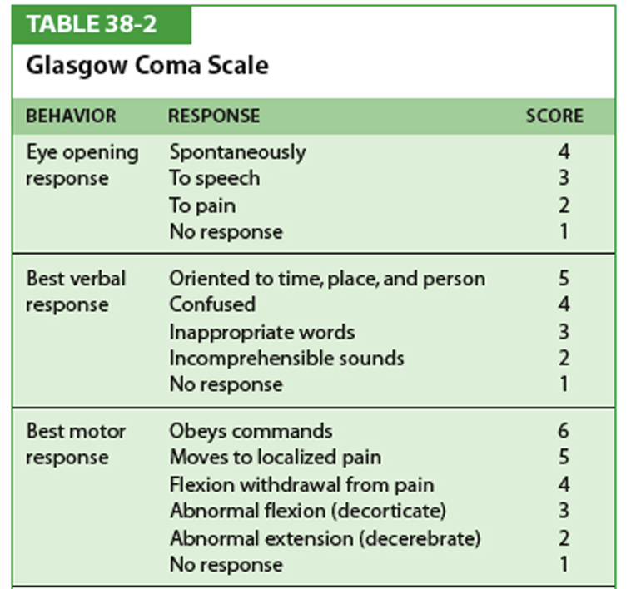

Slide 20
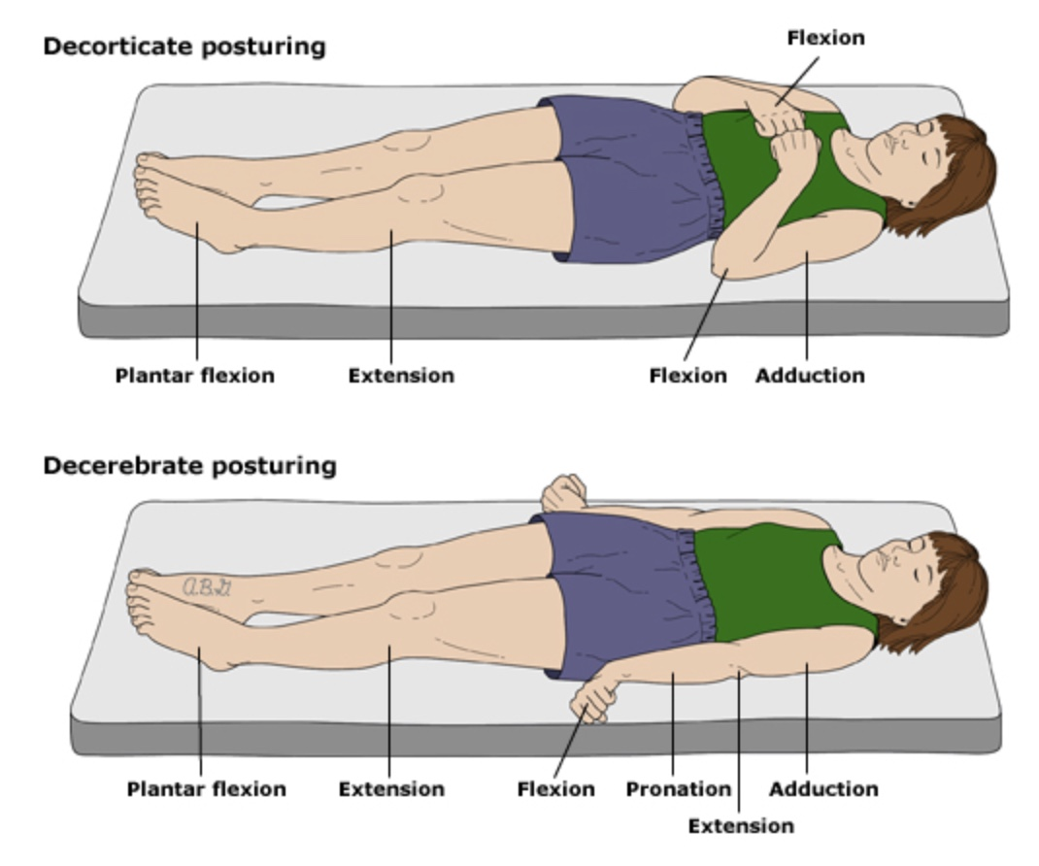
ΚΙΝΗΤΙΚΕΣ ΑΝΤΙΔΡΑΣΕΙΣ
στάση αποφλοίωσης (Μ3)
στάση απεγκεφαλισμού (Μ2)

Slide 21
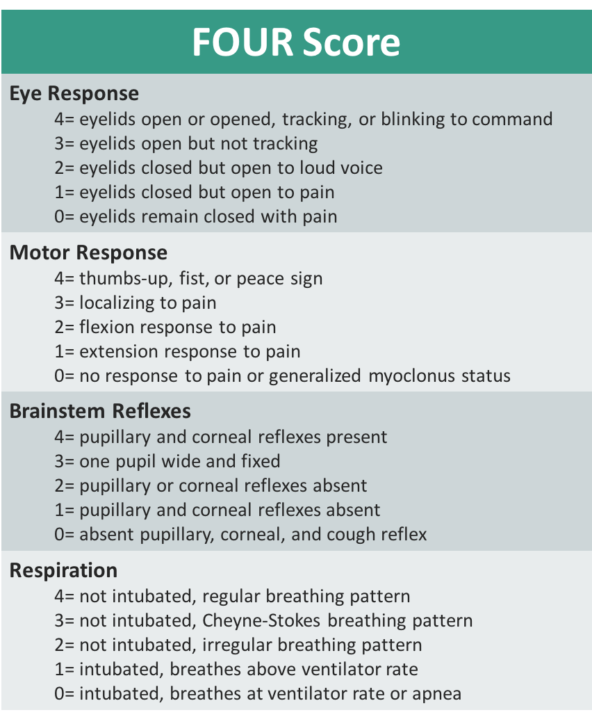

Slide 22
ΕΛΕΓΧΟΣ ΚΙΝΗΤΙΚΟΤΗΤΑΣ
Μυϊκός τόνος
Αυτόματες και προκλητές κινητικές αντιδράσεις
Τενόντια αντανακλαστικά
Μυοκλονίες
Πτερυγοειδής τρόμος

Slide 23
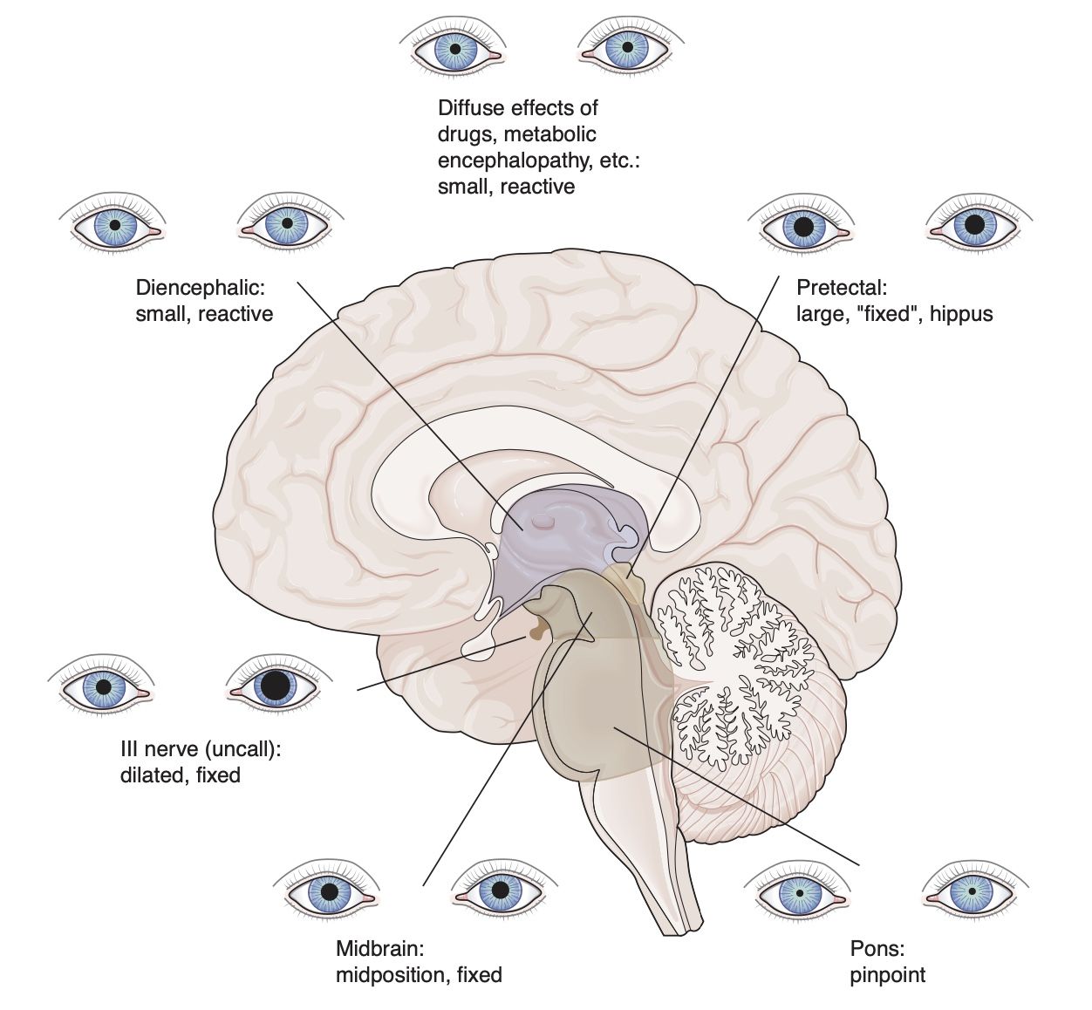
Μικρές κόρες αντιδρώσες, σε μεταβολική εγκεφαλοπάθεια, φάρμακα κα
Διεσταλμένες κόρες (>8mm) σε τοξικότητα από αμφεταμίνες/ κοκαίνη ή βλάβη του οφθαλμοκινητικού νεύρου
ανισοκορία χωρίς ΦΚΑ σε βλάβη του ΙΙΙ κρανιακού νεύρου
Μικρές κόρες (<2mm) σε τοξικότητα από οπιοειδή ή βλάβη στην γέφυρα
Κόρες μέσου μεγέθους (4-6mm) χωρίς ΦΚΑ σε βλάβη στον μεσεγκέφαλο

Slide 24
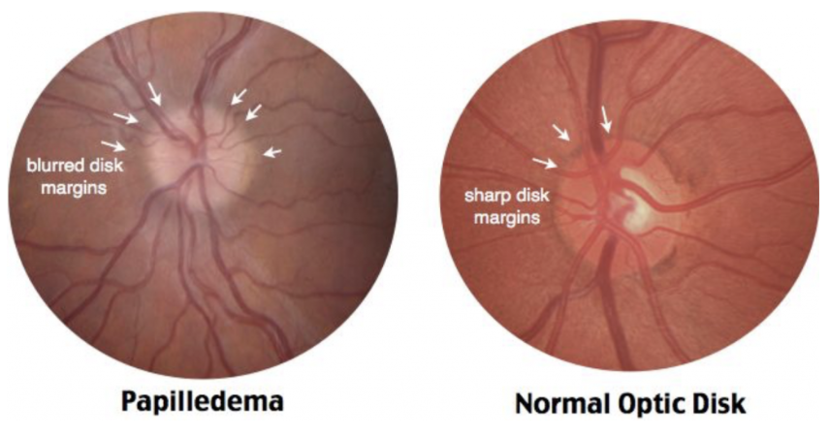
ΒΥΘΟΣΚΟΠΗΣΗ
Οίδημα οπτικής θηλής

Slide 25
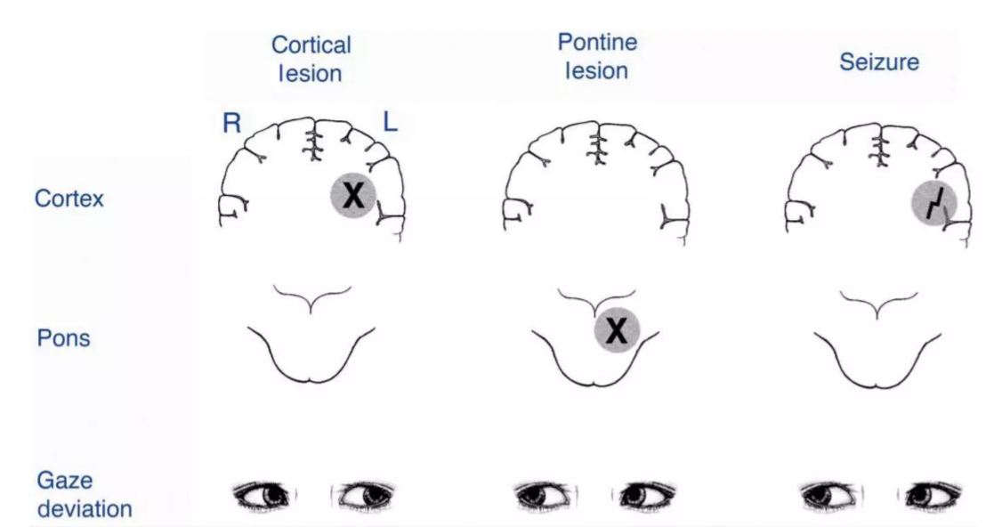
Καθήλωση βλέμματος

Slide 26
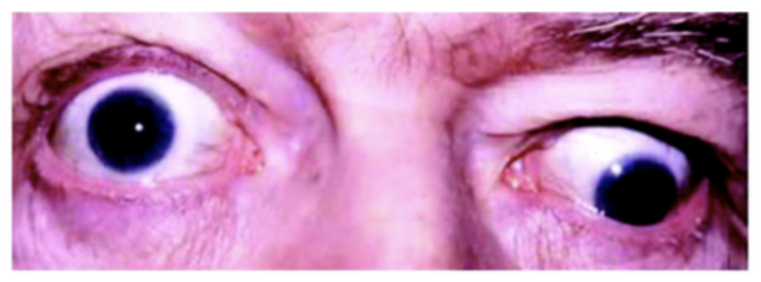
Skew deviation
ασυμμετρία οφθαλμών στον κατακόρυφο άξονα
βλάβη εγκεφαλικού στελέχους

Slide 27
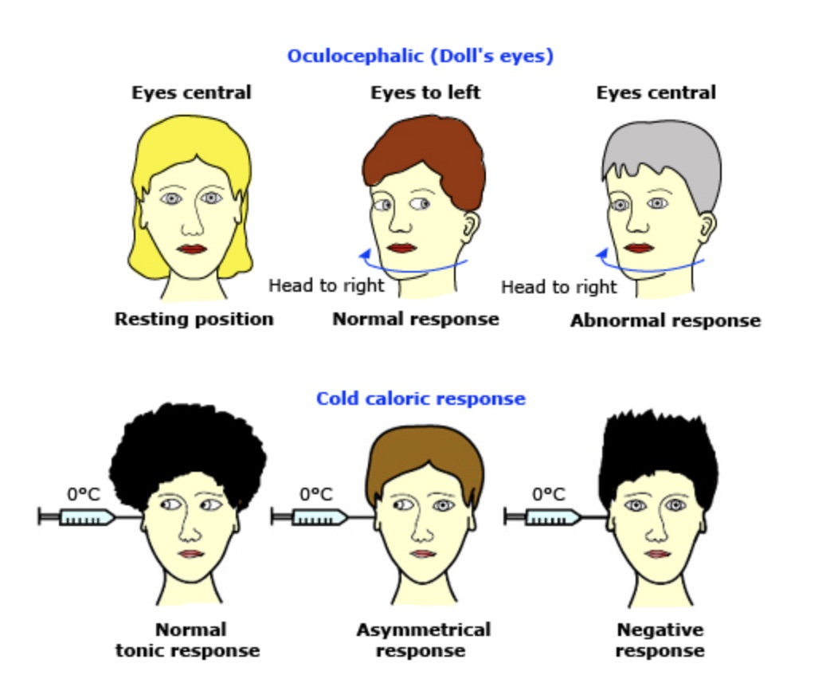
Οφθαλμοκεφαλικό/Οφθαλμοαιθουσαίο αντανακλαστικό
!Μόνο αφού αποκλειστεί πιθανό κάταγμα ΑΜΣΣ!
!Αποκλεισμός ρήξης τυμπάνου!

Slide 28
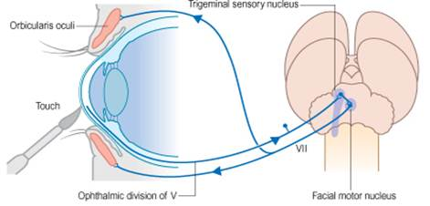
ΑΝΤΑΝΑΚΛΑΣΤΙΚΟ ΚΕΡΑΤΟΕΙΔΟΥΣ

Slide 29
ΜΕΤΑΒΟΛΙΚΟ ΚΩΜΑ
συνήθως συμμετρικά ευρήματα
εξαίρεση η υπογλυκαιμία που μπορεί να μιμηθεί ΑΕΕ
Μυοκλονίες, πτερυγοειδής τρόμος
Μειωμένος μυϊκός τόνος
Κόρες συμμετρικές, αντιδρώσες στο φως

Slide 30
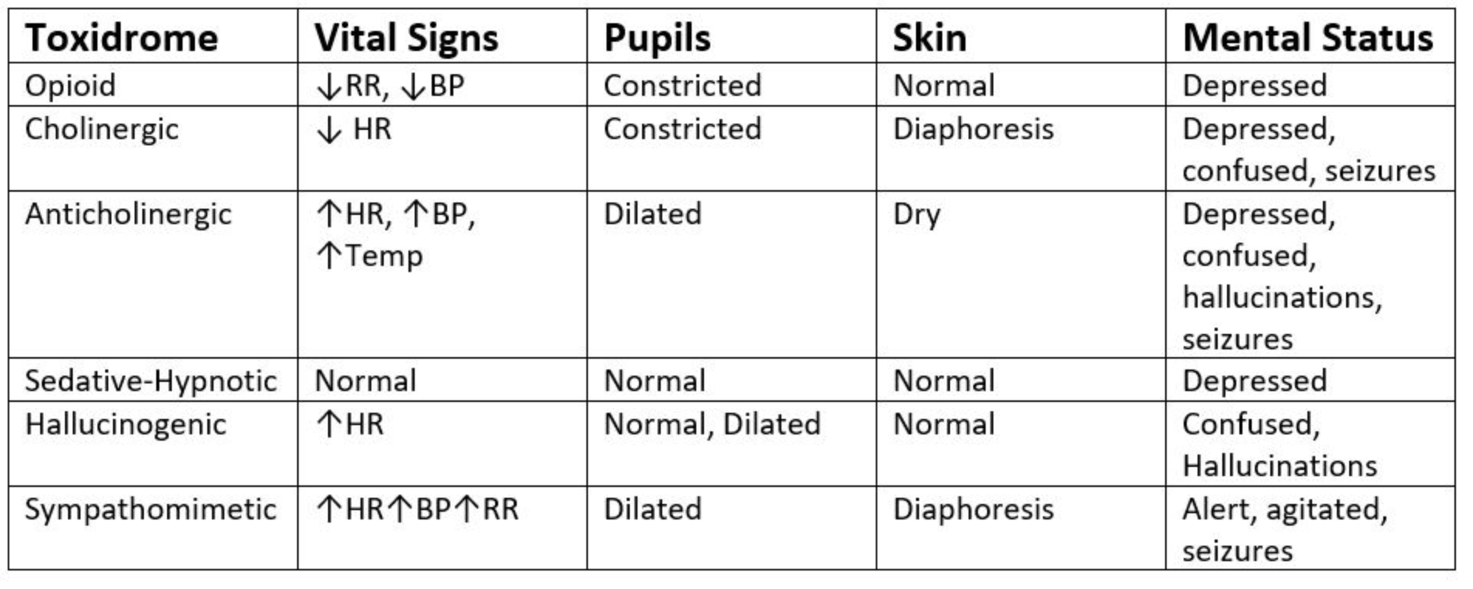
TOXIDROMES

Slide 31
ΕΡΓΑΣΤΗΡΙΑΚΟΣ ΕΛΕΓΧΟΣ
Εξέταση | Διάγνωση
Glu | Υπο-/Υπεργλυκαιμία
Na, Ca | Υπο-/Υπερνατριαιμια, Υπεραβεστιαιμία
Ur, Cr | Νεφρική ανεπάρκεια
AST/ALT, ALR/ggT, INR, alb, αμμωνία | Ηπατική Εγκεφαλοπάθεια
WBCs , CRP | Λοίμωξη
ABGs: pO2, pCO2, pH | Υποξυγοναιμία/Υπερκαπνία
INR, aPTT, PLTs | Ενδοεγκεφαλική αιμορραγία
TSH | Υποθυρεοειδισμός
Τοξικολογικός έλεγχος (αίμα/ούρα) | Φαρμακευτική τοξικότητα
Καλλιέργειες αίματος | Σήψη/Λοίμωξη ΚΝΣ

Slide 32
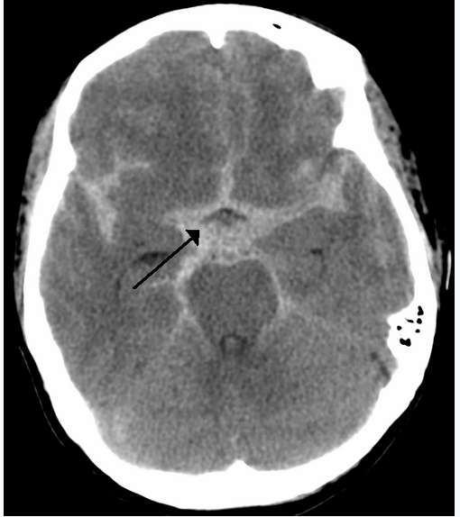
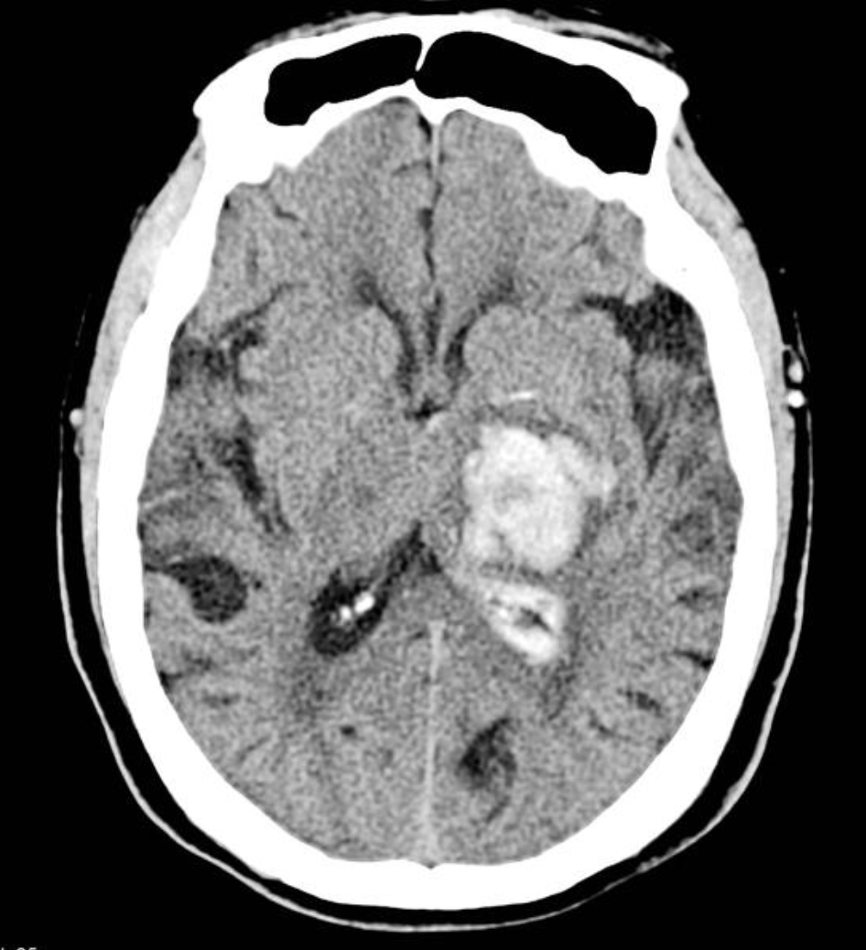
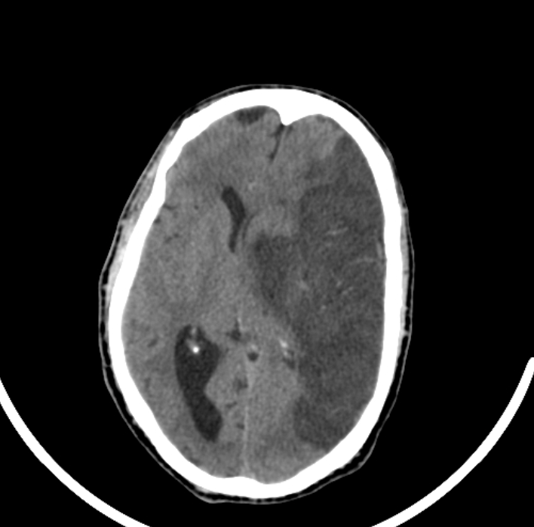
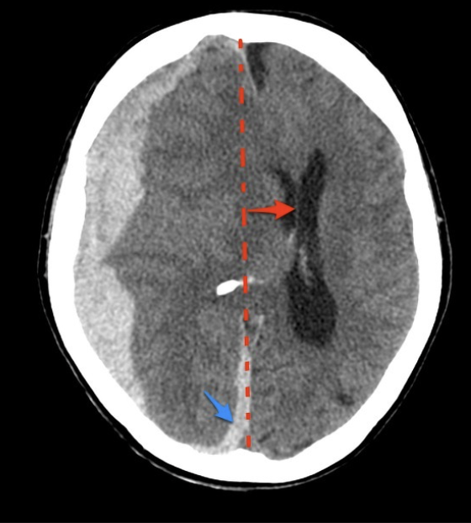
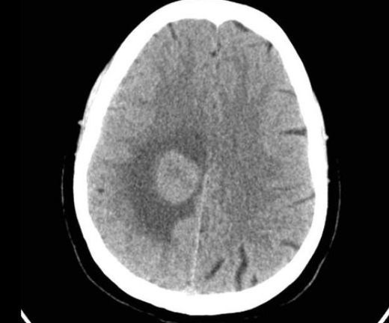
ΝΕΥΡΟΑΠΕΙΚΟΝΙΣΗ – ΑΞΟΝΙΚΗ ΤΟΜΟΓΡΑΦΙΑ
1.Υπαραχνοειδής αιμορραγία
2.Ενδοεγκεφαλική αιμορραγία
3.Ισχαιμικό ΑΕΕ
4.Υποσκληρίδιο αιμάτωμα
5.Όγκος ΚΝΣ

Slide 33
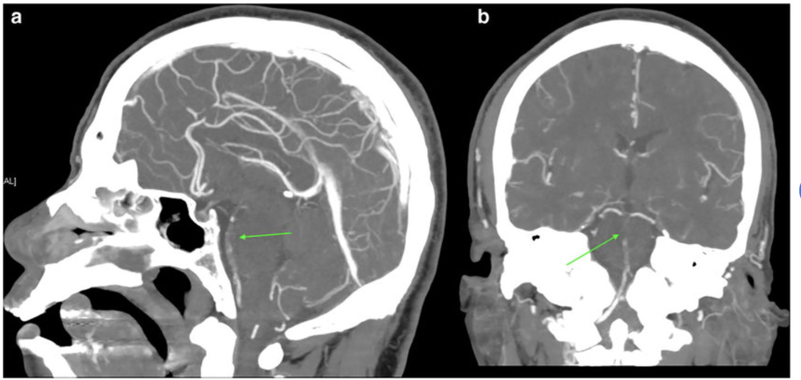
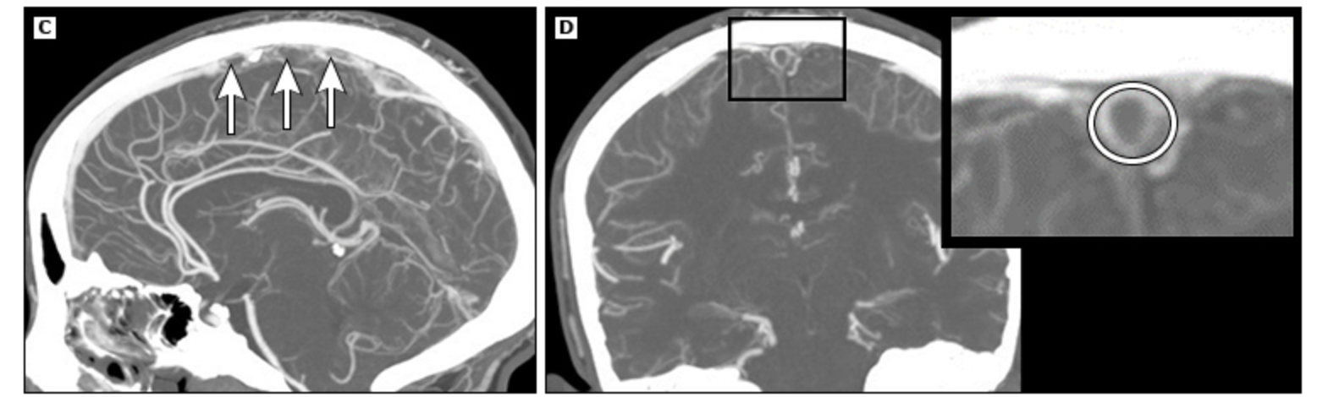
CTA-CTV
CT αγγειογραφία για απόφραξη της βασικής αρτηρίας
CT φλεβογραφία για θρόμβωση φλεβωδών κόλπων εγκεφάλου

Slide 34
ΜΑΓΝΗΤΙΚΗ ΤΟΜΟΓΡΑΦΙΑ ΕΓΚΕΦΑΛΟΥ
Πιο χρονοβόρα εξέταση, όχι πάντα άμεσα διαθέσιμη
Ο ασθενής δεν είναι υπό την άμεση επίβλεψη του ιατρού
Καλύτερη απεικόνιση ερπητικής εγκεφαλίτιδας, ισχαιμικών ΑΕΕ εγκεφαλικού στελέχους/θαλάμου, πρωιμότερη απεικόνιση ΑΕΕ
τραυματική διάχυτη αξονική βλάβη, ανοξική-ισχαιμική εγκεφαλοπάθεια, PRES

Slide 35
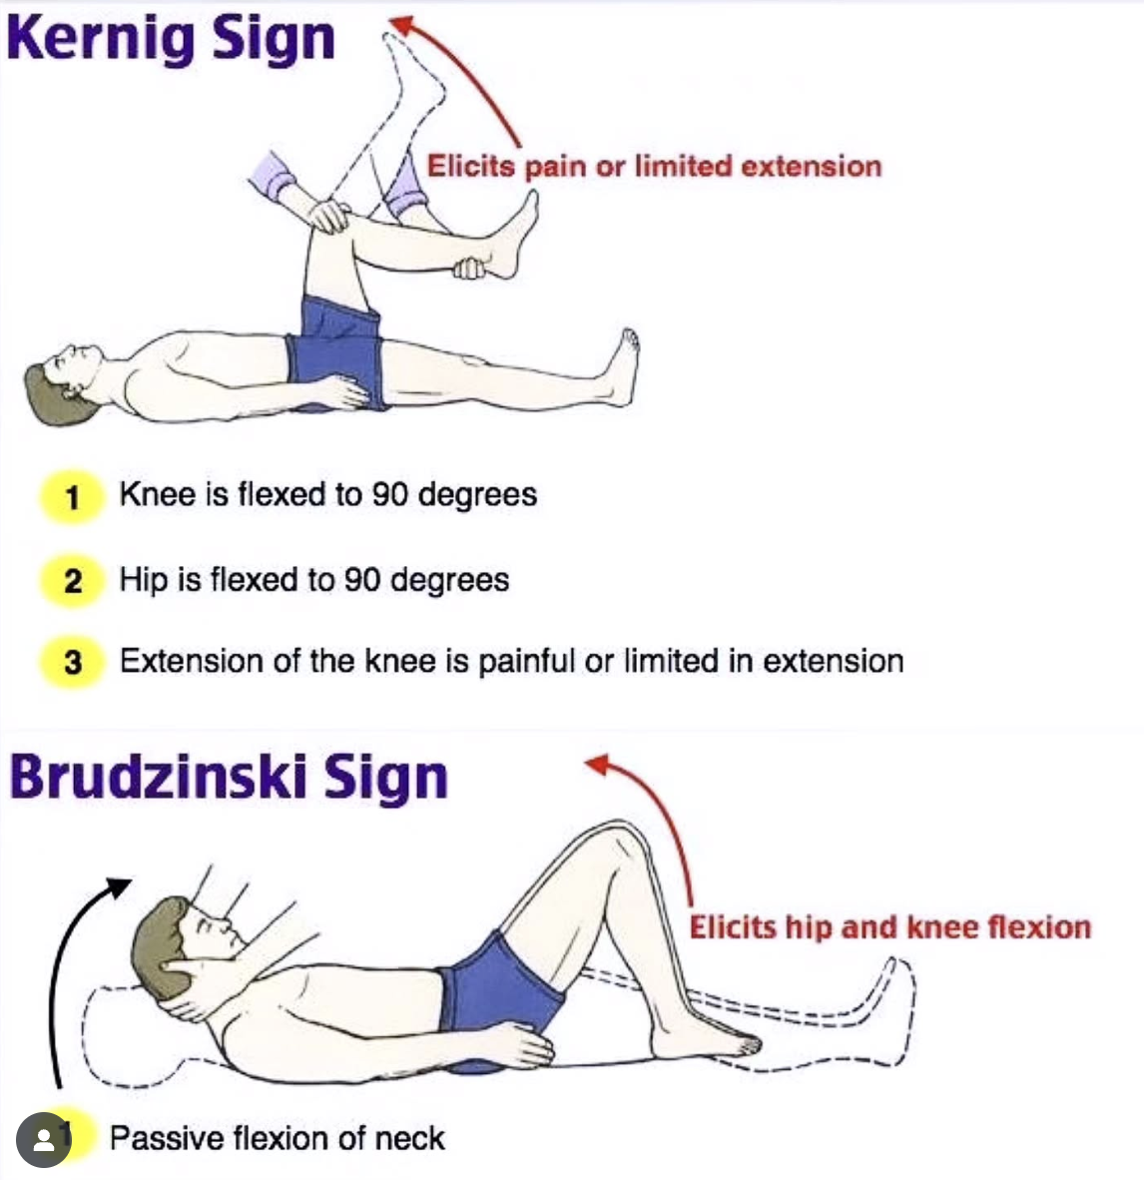
Οσφυονωτιαία παρακέντηση
Πρέπει να προηγείται η CT για αποκλεισμό ενδοκράνιας μάζας και πρόκλησης διασκηνιδιακού εγκολεασμού
Πρέπει να προηγείται έλεγχος πήξης
Σε περίπτωση καθυστέρησης εκτέλεσης της ΟΝΠ έναρξη αντιβιοτικής αγωγής πριν την ΟΝΠ αλλά μετά τη λήψη αιμοκαλλιεργειών

Slide 36
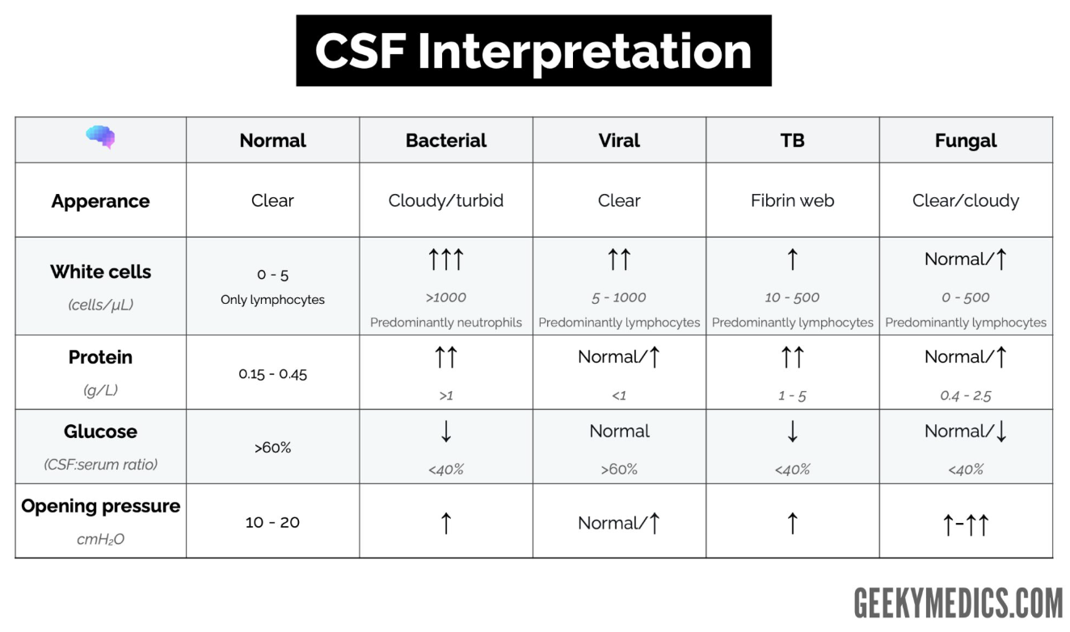

Slide 37
ΗΛΕΚΤΡΟΕΓΚΕΦΑΛΟΓΡΑΦΗΜΑ
Noncolvusive status epilepticus (NCSE)
minimally symptomatic convulsive status epilepticus (CSE)
διασωληνωμένοι ασθενείς λόγω CSE
ασθενείς με παρατεταμένη ανεξήγητη διαταραχή του επιπέδου συνείδησης

Slide 38
Αλγόριθμος ABC
Airway
Breathing
Circulation
GCS<8 → διασωλήνωση και μηχανικός αερισμός
Οξυγονοθεραπεία (!προσοχή σε υπερκαπνικό κώμα!)
Διόρθωση υπότασης (ΜΑΠ <70mmHg) με χορήγηση υγρών και αγγειοσυσπαστικών
τοποθέτηση φλεβικής γραμμής

Slide 39
Αντιμετώπιση
Γλυκόζη
  Μέτρηση σακχάρου αίματος σε όλους τους ασθενείς
  Η διόρθωση της πιθανής υπογλυκαιμίας δεν θα πρέπει να καθυστερεί αν η επιβεβαίωση της δεν είναι άμεση
  25gr (50ml , 50%)
Θειαμίνη
  Σε υποψία κατάχρησης αλκοόλης, κακή θρέψη
  Να προηγείται της χορήγησης γλυκόζης ( αποφυγή εγκεφαλοπάθειας Wernicke)
  100mg iv
Αντίδοτα
  Ναλοξόνη 0.4- 2 mg IV
  Φλουμαζενίλη 0.2-0.5mg αρχική δόση, μέγιστη δόση 6mg
Ο συνδυασμός των παραπάνω, γνωστός ως «coma cocktail» δεν θα πρέπει να χορηγείται άκριτα

Slide 40
Αντιμετώπιση (2)
Έλεγχος ενδοκράνιας πίεσης
  μαννιτόλη 1 g/kg IV / υπέρτονο διάλυμα
  Κλίση κεφαλής 30^{ο}
Διόρθωση υπερθερμίας (Θ>38,5^{ο} C)
  Επιδείνωση βλάβης σε περιπτώσεις ισχαιμίας
  Αντιπυρετικά, ψυχρά επιθέματα
Αντιμετώπιση επιληπτικών σπασμών
  Λοραζεπάμη 2mg iv ή διαζεπάμη 10mg iv και ακολούθως φαινυτοΐνη/ λεβετιρακετάμη ή βαλπροϊκό οξύ
  Σε υποψία NCSE με μη διαθέσιμο ΗΕΓ μπορεί να δοθεί εμπειρική αγωγή

Slide 41
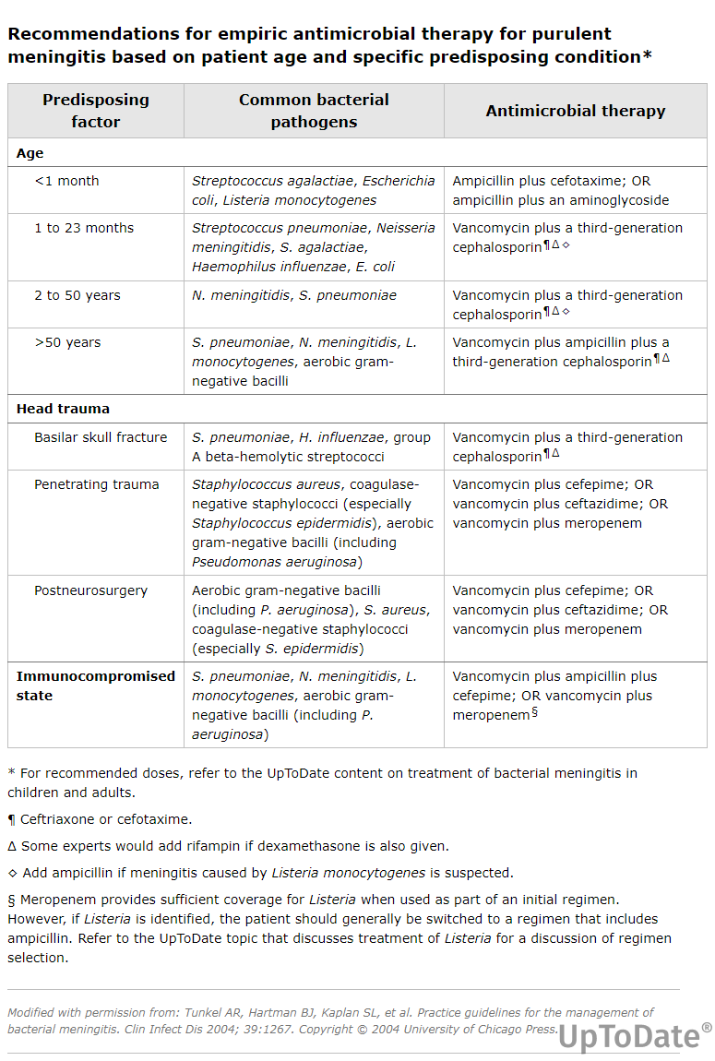
Σε αυξημένη πιθανότητα ιογενούς λοίμωξης ΚΝΣ
Ακυκλοβίρη 10mg/ kg IV/8h
Για βακτηριακή μηνιγγίτιδα
Βανκομυκίνη + Κεφτριαξόνη + δεξαμεθαζόνη
Επί υποψίας Listeria Monocytogenes + αμπικιλλίνη

Slide 42
Ευχαριστώ πολύ!

